Slide 1

PTA-avond
4 mavo/ 5 havo /6 vwo https://www.wolfert.nl/dalton/schoolinfo/examens/

Slide 2
Even voorstellen…
Dhr. Porras Prado Teamleider 5h/6v
Mevr. Nichelmann Teamleider 4m
Mevr. Burger-Kock Examensecretaris
Mevr. Vingerling Decaan h/v
  Mevr. Testa Decaan m/h

Slide 3
Coaches
Mevr. Boeijenga (+ Mevr. Testa) 4M lokaal 006
Dhr. Santos + Dhr. de Vries 5Ha/b lokaal 219/220
Mevr. Burger-Kock 5Ha/b lokaal 219/220
Mevr. Carrilho (+ Mvr. Blonk) 6V lokaal 126
Notes:
Vanuit leerlingen en ouders kwam terug dat er meer behoefte is aan persoonlijke aandacht voor het kind, daarom is elke docent coach van maximaal 15 leerlingen.

Slide 4
Programma:
Informatie over het
- Eindexamenjaar
- PTA
- 4M: LOB/MBO/HAVO
- 5H: LOB/HBO
- 6V: LOB/WO (numerus fixus)
In gesprek met de coach

Slide 5
Het eindexamenjaar
het examen bestaat uit SE & CE
  SE = Schoolexamen
  CE = Centraal Eindexamen
SE 50% + CE 50% = eindcijfer

Slide 6
Opbouw eindexamenjaar
2 periodes
2 toetsweken
3 herkansingen (één uit elke periode, 1 naar keuze)
18 april ‘25: vaststellen definitieve SE-cijfers
9 mei ‘25: start CE tijdvak 1
Één CE-examen herkansbaar
17 juni ‘25: start CE tijdvak 2
Notes:
herkansingen zijn niet op te sparen / in meivakantie 2x 1 dag examentraining

Slide 7
Informatie in het PTA
Het is een wettelijk document, met daarin:
Regels en afspraken omtrent examens
Overzicht PTA-cijfers
De weging van PTA-cijfers
De deadlines van opdrachten
(handelingsdelen en PO’s)
Regels m.b.t. herkansen
Notes:
Plannen en organiseren
Bespaar tijd
PTA voorkomt strijd
bij wijziging meldplicht inspectie

Slide 8
Schriftelijke/ mondelinge schoolexamens:
  Tellen rechtstreeks mee voor het SE-cijfer
  Weging in PTA zichtbaar
  Herkansbaarheid staat per toets aangegeven
  benodigdheden staan per toets aangegeven

Slide 9
Praktische opdrachten (PO):
  Tellen mee met PTA-cijfer tenzij anders aangegeven
  Weging in PTA zichtbaar
  Niet herkansbaar

Slide 10
Handelingsdelen (HD):
  Vereiste voor compleet examendossier
  Moeten voldoende (v) of goed (g) zijn afgerond
  Alle HD op tijd voldoende afgerond→ zo niet dan vervalt het recht op een herkansing SE

Slide 11
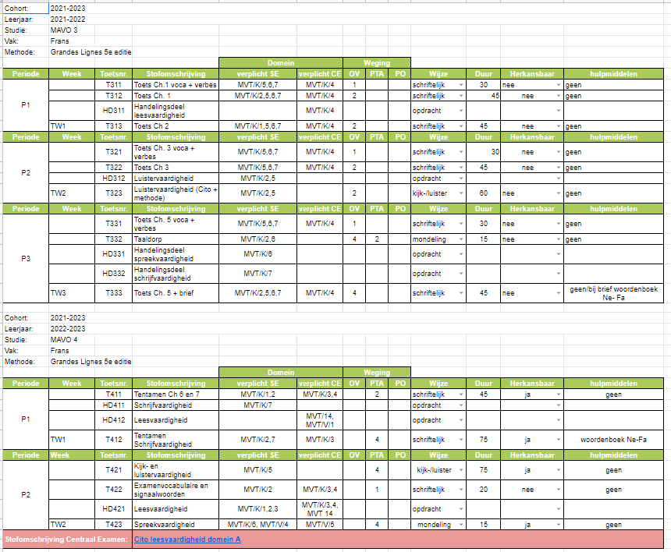

Slide 12
Belangrijk
Kort jaar, plan je werk zorgvuldig!
Besteed tussenuren/daltonuren nuttig
Oefen regelmatig oude examens

Slide 13
211* | dagen tot aan CE
31 | minus vakantiedagen
60 | minus weekenddagen
25 | minus toets-, studie- en ontwikkeldagen
*Deze getallen zijn berekend vanaf de PTA-avond

Slide 14
95* | lesdagen tot aan CE
*Dit getal is berekend vanaf de PTA-avond

Slide 15
LOB 4M
Profielwerkstuk 4M (stage / werkstuk)
  deadline: 09 december 2024
Passend bij profiel
minimaal voldoende
Presentatie: 23 januari 2025 PWS-avond
Vóór 1 april aanmelden MBO
Doorstroom havo alleen met extra vak
- 15 december inleveren voorlopige profielkeuze 4m -> 4h !
Notes:
wensen richting havo dan ZO SNEL MOGELIJK contact decaan

Slide 16
Profielwerkstuk havo/vwo
Proeve van bekwaamheid
  onderzoek
  verslaglegging
  presentatie (23 januari 2025)
PWS-week (21 t/m 25 oktober 2024)
Deadline verslag: 09 December 2024
PWS-avond: Donderdag 23 januari 2025

Slide 17

Een diploma en dan?
LOB-dossier havo/vwo
Open dagen/Proefstuderen
DigiD aanmaken op www.digid.nl
Inschrijven via www.studielink.nl
Studiefinanciering aanvragen op www.duo.nl
Doorstroom VWO → 2e MVT verplicht
- 15 december inleveren voorlopige profielkeuze 5h -> 5v !
Notes:
LOB-dossier moet bewaard blijven want is herbruikbaar in LOB-cv HBO
website 123 is heel belangrijk
selectieprocedure: ergens in oktober wordt bekend gemaakt welke studies hiermee werken

Slide 18
Inschrijfdata HBO / WO
Belangrijke data:
Vóór 15 januari aanmelden voor studie met selectieprocedure
Vóór 1 mei inschrijven voor andere studie
handige site: www.studiekeuze123.nl!
Notes:
LOB-dossier moet bewaard blijven want is herbruikbaar in LOB-cv HBO
website 123 is heel belangrijk
selectieprocedure: ergens in oktober wordt bekend gemaakt welke studies hiermee werken

Slide 19
Combinatiecijfer:
CKV/ MA / PWS
havo/vwo
CKV | 6,49 → | 6
MA | 6,49 → | 6
PWS | 7,49 → | 7
Combinatiecijfer |  | 6

Slide 20
Belangrijke aandachtspunten:
Ziekte:
  telefonisch door ouders/ verzorgers melden voor aanvang
  absentieverklaring inleveren bij TL
Te laat → tijd is kwijt
Veel te laat → niet meer starten*
na 30 min geen toegang en verplicht herkansing inzetten voor SE
(Examenreglement BOOR)
Notes:
te laat: checken hoe veel te laat

Slide 21
Belangrijke aandachtspunten:
Onregelmatigheden (horloge / telefoon…)
Hulpmiddelen
Geen wiskunde → Rekenen
Notes:
te laat: checken hoe veel te laat
dyslecten kunnen 2e MVT vervangen voor ander vak

Slide 22

Een kandidaat kan deelnemen aan het examen als:
• voor alle handelingsdelen en het stage-
verslag/ profielwerkstuk de kwalificatie
“voldoende” of “goed” is behaald.

Slide 23
Een mavo-kandidaat is geslaagd als:
het stageverslag: 'voldoende' of 'goed' beoordeeld is.
de kunstvakken I inclusief CKV en lichamelijke opvoeding 'voldoende' of 'goed' beoordeeld is.
het eindcijfer Nederlands afgerond een 5 of hoger is.
het gemiddeld cijfer centrale examens 5,5 of hoger.
én als….
link: slaag-zakregeling

Slide 24
Een mavo-kandidaat is geslaagd als:
én als….
de eindcijfers van alle examenvakken:
  Alles 6 of hoger behaald, of;
  één 5 en de rest 6 of hoger behaald, of;
  één 4, één 7 of hoger en voor de rest 6 of hoger, of;
  twee keer een 5, één 7 of hoger en voor de rest 6 of hoger;
  geen enkel eindcijfer lager dan een 4.
link: slaag-zakregeling

Slide 25
Een havo/vwo-kandidaat is geslaagd als:
LO: 'voldoende' of 'goed' beoordeeld is
eindcijfer kernvakken (Ne/En/Wis*) maximaal één 5, de rest 6 of hoger.
het gemiddeld cijfer centrale examens 5,5 of hoger.
én als….
link: slaag-zakregeling

Slide 26
Een havo/vwo-kandidaat is geslaagd als:
én als….
de eindcijfers van alle examenvakken:
  alles 6 of hoger behaald, of;
  één 5 en de rest 6 of hoger behaald, of;
  één 4 en de rest 6 of hoger, maar alsnog gemiddeld minimaal 6,0, of;
  twee keer een 5 of een 5 en een 4, en de rest 6 of hoger, maar alsnog gemiddeld minimaal 6,0,
  geen enkel eindcijfer* lager dan een 4 behaald is.
* Inclusief de losse eindcijfers in het combinatiecijfer
link: slaag-zakregeling

Slide 27
Zakken of slagen?

Slide 28
Leerling 4M | SE | CE | Eindcijfer
NE | 6,4 | 5,6 | 6
EN | 7,5 | 7,2 | 7
FA | 6,2 | 5,0 | 6
WI | 6,0 | 5,0 | 6
AK | 6,1 | 6,0 | 6
GS | 7,1 | 4,1 | 6
MA | 6,0 |  | 6
RE | 7,0 |  | 7
Gemiddelde |  | 5,48
Notes:
Eindlijst na herkansen!

Slide 29
Leerling 4M | SE | CE | Eindcijfer
NE | 6,4 | 5,6 | 6
EN | 7,5 | 7,2 | 7
FA | 6,2 | 5,0 | 6
WI | 6,0 | 5,0 | 6
AK | 6,1 | 6,0 | 6
GS | 7,1 | 4,1 | 6
MA | 6,0 |  | 6
RE | 7,0 |  | 7
Gemiddelde |  | 5,48
Gezakt omdat gemiddeld CE-cijfer geen 5,5 of hoger is

Slide 30
Leerling 4M | SE | CE | Eindcijfer
NE | 5,4 | 5,5 | 5
EN | 7,5 | 7,4 | 6
WI | 5,8 | 5,0 | 5
GS | 5,0 | 6,0 | 6
EC | 7,1 | 4,1 | 6
BI | 6,8 | 5,0 | 6
MA | 6,0 |  | 7
RE | 5,0 |  | 5
Gemiddelde |  | 5,5

Slide 31
Leerling 4M | SE | CE | Eindcijfer
NE | 5,4 | 5,5 | 5
EN | 7,5 | 7,4 | 6
WI | 5,8 | 5,0 | 5
GS | 5,0 | 6,0 | 6
EC | 7,1 | 4,1 | 6
BI | 6,8 | 5,0 | 6
MA | 6,0 |  | 7
RE | 5,0 |  | 5
Gemiddelde |  | 5,5
Geslaagd!
Notes:
Let op: een H/V leerling met deze lijst zou gezakt zijn!

Slide 32
HV-leerling | SE | CE | Eindcijfer
Ne | 5,4 | 5,5 | 5
En | 7,5 | 7,4 | 7
Fa | 6,2 | 6,4 | 6
WiA | 5,8 | 5,0 | 5
Na | 5,0 | 6,0 | 6
Sk | 7,1 | 4,1 | 6
Bi | 6,8 | 5,0 | 6
Beco | 6,0 | 5,2 | 6
Combicijfer |  |  | 8
Gemiddelde |  | 5,6

Slide 33
HV-leerling | SE | CE | Eindcijfer
Ne | 5,4 | 5,5 | 5
En | 7,5 | 7,4 | 7
Fa | 6,2 | 6,4 | 6
WiA | 5,8 | 5,0 | 5
Na | 5,0 | 6,0 | 6
Sk | 7,1 | 4,1 | 6
Bi | 6,8 | 5,0 | 6
Beco | 6,0 | 5,2 | 6
Combicijfer |  |  | 8
Gemiddelde |  | 5,6
Gezakt door 2 onvoldoendes bij kernvakken

Slide 34
Cum laude
Gemiddelde eindcijfers onafgerond een 8,0 of hoger.
Geen enkel vak een cijfer lager dan:
  een 6 (mavo/havo)
  een 7 (vwo)
De vakken die meetellen in de berekening zijn: gemeenschappelijke vakken; profielvakken; het vak uit het vrije deel met het hoogste eindcijfer; het combinatiecijfer (voor havo/vwo)

Slide 35
Belangrijke avonden
15 of 17 okt. Coachgesprekken 1
28 jan. of 5 febr. Docentenspreekavond - DOL
17 of 18 apr. Coachgesprekken 2
Voor overige data zie de agenda op de website

Slide 36
Vragen?

Slide 37
Coaches
Mevr. Boeijenga (+ Mevr. Testa) 4M lokaal 006
Dhr. Santos + Dhr. de Vries 5Ha/b lokaal 219/220
Mevr. Burger-Kock 5Ha/b lokaal 219/220
Mevr. Carrilho (+ Mvr. Blonk) 6V lokaal 126
Notes:
Vanuit leerlingen en ouders kwam terug dat er meer behoefte is aan persoonlijke aandacht voor het kind, daarom is elke docent coach van maximaal 15 leerlingen.

